Slide 1


Slide 2
FERIADO: Batalla de Pichincha 2022
en el Distrito Metropolitano de Quito

Slide 3
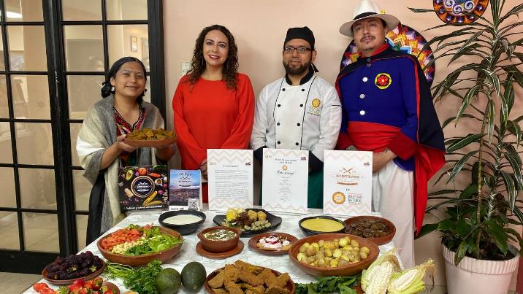
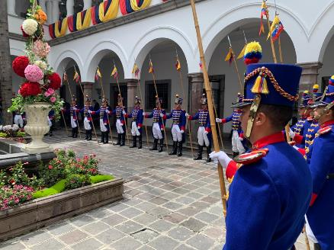
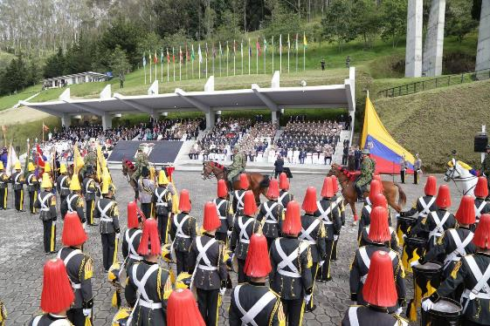
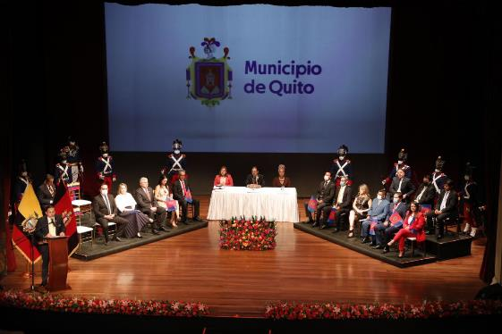
FERIADO: Batalla de Pichincha 2022 (24 de mayo)
Datos Generales
El 24 de mayo se conmemora la Batalla de Pichincha, fecha insigne para el Ecuador, por la gesta libertaria que se dio en 1822. En ese marco, el Municipio de Quito y todas sus dependencias arrancaron con la campaña “Bicentenario” para celebrar los 200 años de este suceso histórico.
Desde Quito Turismo se desarrollaron varias actividades para conmemorar el Bicentenario, específicamente para el feriado del 24 de mayo se ejecutó la ruta ‘El hallazgo inesperado’ y se promocionó la campaña gastronómica ‘Bicentenario a la carta’.

Slide 4

FERIADO: Batalla de Pichincha 2022 (24 de mayo)
Datos Generales
  Recorridos realizados por Quito Turismo
RECORRIDOS TURÍSTICOS DE QUITO TURISMO
El día sábado 21 de mayo del 2022, se realizó 1 ruta turística con la siguiente temáticas:
RUTA | FECHA | HORARIO | PAGADOS | ASISTENTES | PROMEDIO DE ASISTENCIA
Ruta Un Hallazgo Inesperado | Sábado 21 de Mayo | 10h00-13h00 | 17 | 17 | 100%
Fuente: Dirección de Desarrollo – Quito Turismo, 2022

Slide 5
FERIADO: Batalla de Pichincha 2022 (24 de mayo)
Datos Estadísticos COLECTIVOS
QUITO ETERNO
  80 personas participaron en un solo recorrido organizados por Quito Eterno durante el feriado del 24 de mayo en la “Ruta Las Otras Historias de la Batalla”
  Tarifa Promedio $15,00
  Ingreso económico estimado $ 1.200,00
Fuente: Quito Eterno / Dir. De Mercadeo – Quito Turismo - 2022

Slide 6
FERIADO: Batalla de Pichincha 2022 (24 de mayo)
Datos Estadísticos QUITO TOUR BUS
RECORRIDOS TURÍSTICOS
  383 personas participaron en los recorridos organizado por Quito Tour Bus el sábado, domingo y lunes de Feriado de la Batalla de Pichincha
  Tarifa Promedio $10,00
  Ingreso económico estimado $ 3.830,00
Fuente: Quito Tour Bus / Dir. De Mercadeo – Quito Turismo - 2022

Slide 7
FERIADO: Batalla de Pichincha 2022 (24 de mayo)
Datos Estadísticos
TELEFÉRICO
  Aproximadamente 6.870 personas visitaron el Teleférico de Quito durante el feriado de la Batalla de Pichincha, el cual se extendió desde el sábado 21 de mayo hasta el lunes 23 de mayo de 2022.
  Tarifa Promedio de ingreso:$ 5
  Proyección de Ingreso estimado durante los cinco días de feriado: $ 34.350,00
Fuente: Teleférico de Quito; Dir. De Comercialización – Quito Turismo

Slide 8
FERIADO: Batalla de Pichincha 2022 (24 de mayo)
Datos Generales
  CIUDAD MITAD DEL MUNDO
CIUDAD MITAD DEL MUNDO
Afluencia de visitantes que llegaron al complejo de la Ciudad Mitad del Mundo durante el feriado:
Datos feriado Mitad del Mundo | Fecha | Pax
Día 1 | sábado, 21 de mayo de 2022 | 2.296
Día 2 | domingo, 22 de mayo de 2022 | 4.238
Día 3 | lunes, 23 de mayo de 2022 | 2.489
total |  | 9.023
Fuente: Dir. MICE / Ciudad Mitad del Mundo, 2021

Slide 9
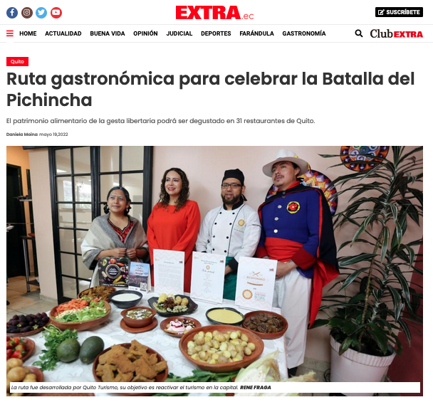
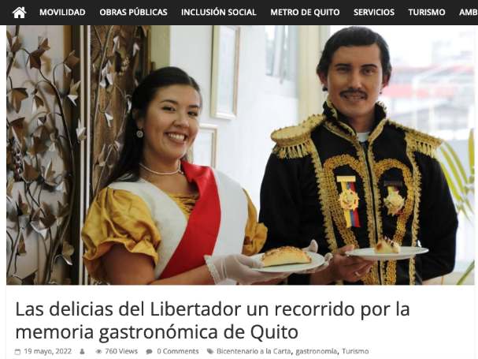
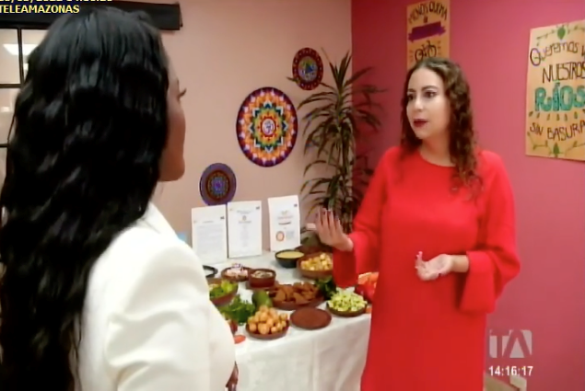
FERIADO: Batalla de Pichincha 2022 (24 de mayo)
Press trip con medios de comunicación
Recorrido con medios de comunicación en el sector de La Mariscal para dar a conocer la campaña ‘Bicentenario a la carta’ y las rutas programadas para las dos últimas semanas de mayo.
Las acciones ejecutadas generaron un Media Value Noticioso superior a USD 458 mil 608 dólares y un alcance aproximado de 800 mil usuarios.

Slide 10
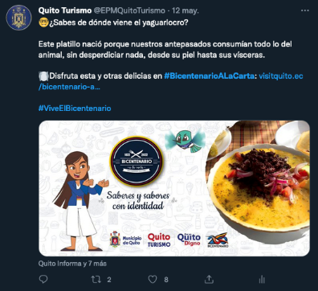


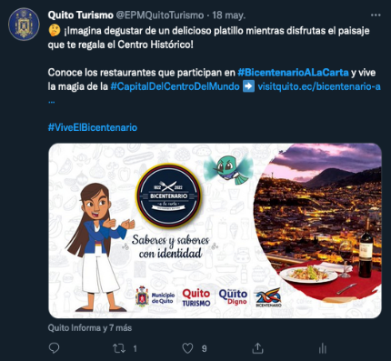



FERIADO: Batalla de Pichincha 2022 (24 de mayo)
Publicación en redes sociales
Publicaciones en Twitter y Facebook con un alcance de 24 mil usuarios y cerca de mil interacciones.
Además, se difundió un live para dar a conocer la agenda de eventos que tuve un alcance de mil usuarios.

Slide 11
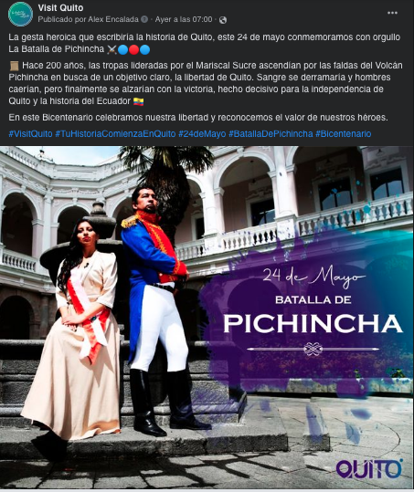
FERIADO: Batalla de Pichincha 2022 (24 de mayo)
Publicación en redes sociales
PUBLICACIONES EN FACEBOOK VISIT QUITO POSTEO ORGÁNICO
Alcance: 1.109
Interacciones: 25
Engagemet: 2.25%

Slide 12
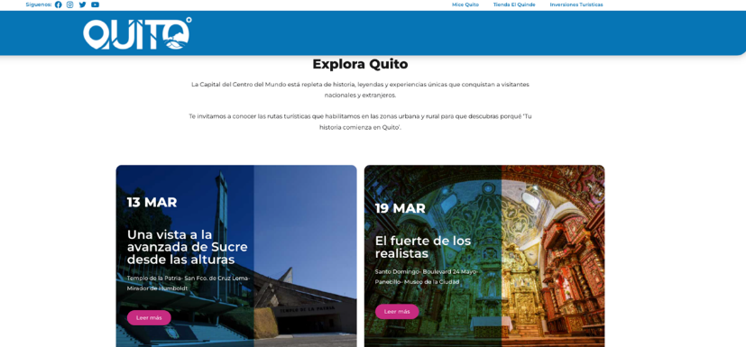
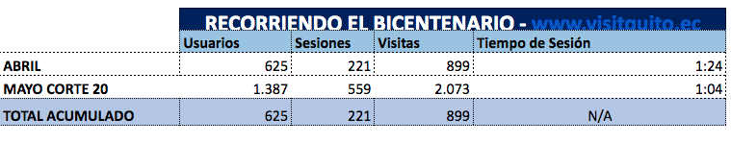
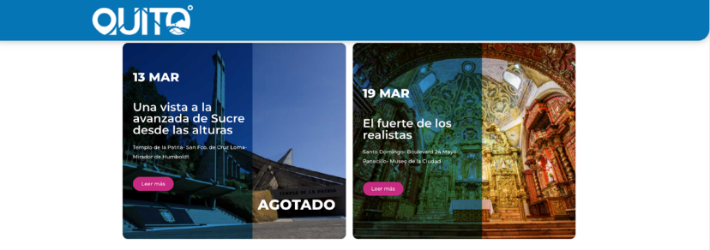
FERIADO: Batalla de Pichincha 2022 (24 de mayo)
Publicación en página web: https://visitquito.ec/recorridos-turisticos/
“RECORRIENDO EL BICENTENARIO”
PUBLICACIONES EN VISIT QUITO

Slide 13
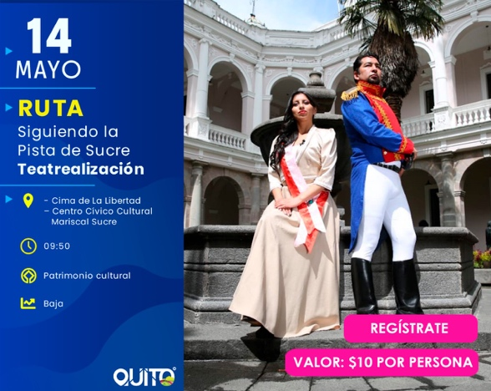
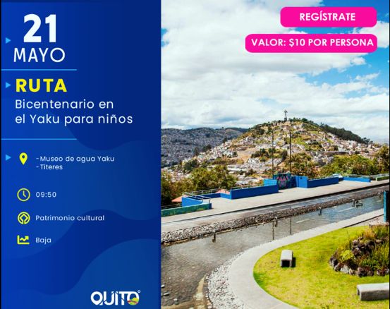
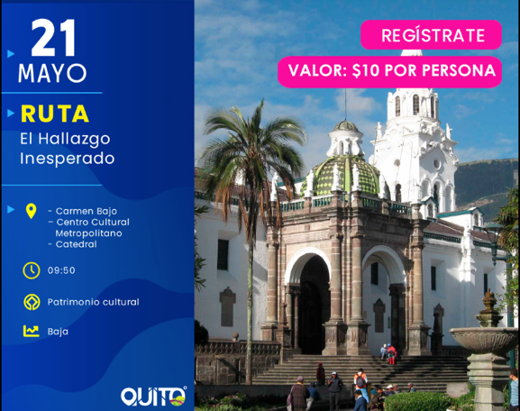
FERIADO: Batalla de Pichincha 2022 (24 de mayo)
Publicación en página web: https://visitquito.ec/recorridos-turisticos/
“RECORRIENDO EL BICENTENARIO”
PUBLICACIONES EN VISIT QUITO POSTEO ORGÁNICO RECORRIDOS

Slide 14
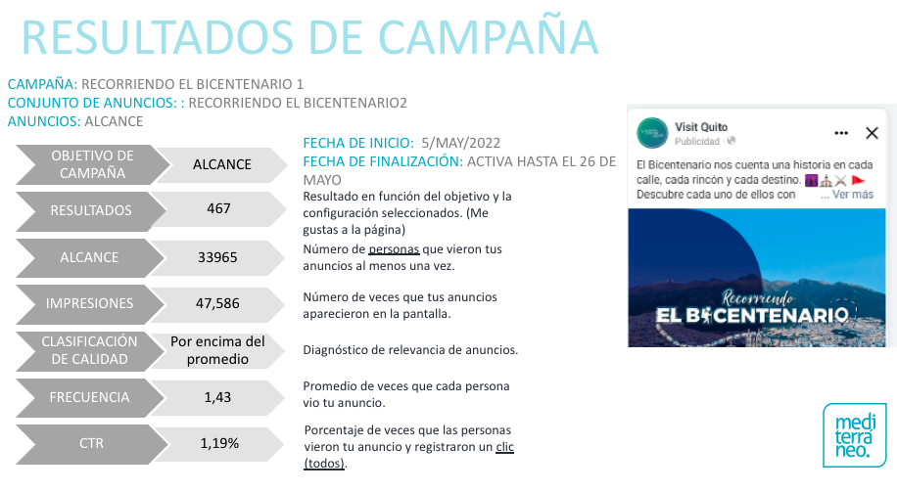
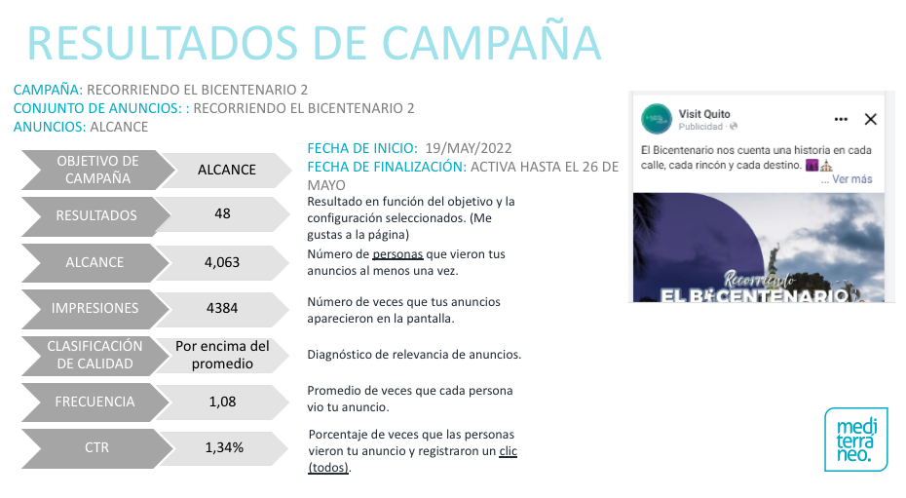
FERIADO: Batalla de Pichincha 2022 (24 de mayo)
Publicación en página web: https://visitquito.ec/recorridos-turisticos/
“RECORRIENDO EL BICENTENARIO”
PUBLICACIONES EN VISIT QUITO POSTEO PAUTADOS

Slide 15

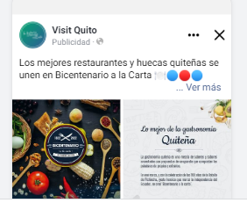

FERIADO: Batalla de Pichincha 2022 (24 de mayo)
web: https://visitquito.ec/bicentenario-a-la-carta/
“BICENTENARIO A LA CARTA”
PUBLICACIONES EN VISIT QUITO POSTEO PAUTADOS

Slide 16
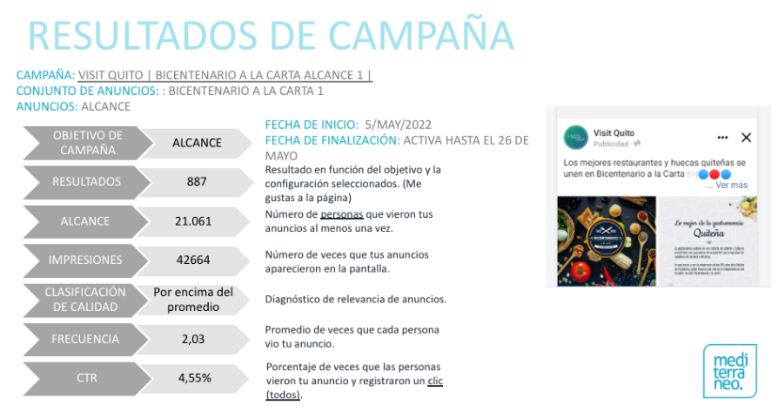
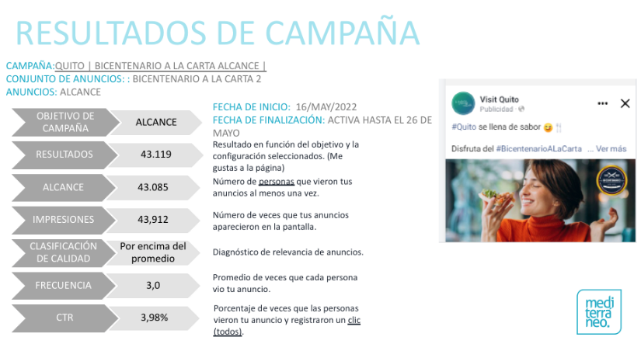
FERIADO: Batalla de Pichincha 2022 (24 de mayo)
Publicación en página web: https://visitquito.ec/bicentenario-a-la-carta/
“BICENTENARIO A LA CARTA”
PUBLICACIONES EN VISIT QUITO POSTEO PAUTADOS

Slide 17
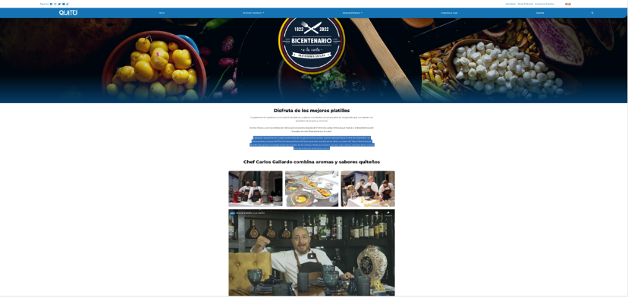
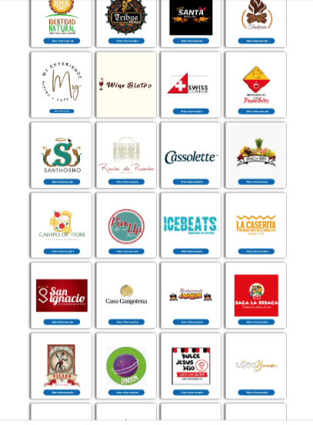
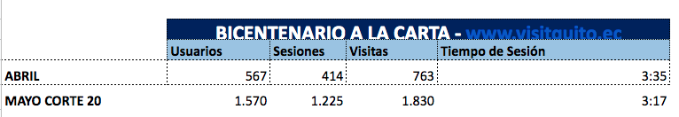
FERIADO: Batalla de Pichincha 2022 (24 de mayo)
Publicación en página web: https://visitquito.ec/bicentenario-a-la-carta/
“BICENTENARIO A LA CARTA”
PUBLICACIONES EN VISIT QUITO LANDING

Slide 18
FERIADO: Batalla de Pichincha 2022 (24 de mayo)
Datos Estadísticos
  Encuestas de Alimentos y Bebidas
¿Cuál es el número total de aforo (en número de sillas) de su establecimiento? (ponga número entero)
Número total de aforo 10.816 sillas.
¿Cuántos días atendió al público en este feriado? (marque con una x)
El 89% de establecimientos atendió 4 días en este feriado.
Fuente: Dir. De Calidad – Quito Turismo - 2022
[Datos de los establecimientos encuestados]
Catastro actual 5085
Establecimientos turísticos encuestados 363, nivel de confianza 95%, margen de error 5%

Slide 19
FERIADO: Batalla de Pichincha 2022 (24 de mayo)
Datos Estadísticos
  Encuestas de Alimentos y Bebidas
¿Cuál fue el número estimado de clientes atendidos en su establecimiento en este feriado?
Número total de visitantes en establecimientos de A&B fue 71.302.
Rural: 15.488
Urbana: 55.814
Visitantes:
-Nacionales: 99% Nacionales: 66.005
-Extranjeros: 1%. Extranjeros: 355.
[Datos de los establecimientos encuestados]
Fuente: Dir. De Calidad – Quito Turismo - 2022
Catastro actual 5085
Establecimientos turísticos encuestados 363, nivel de confianza 95%, margen de error 5%

Slide 20
FERIADO: Batalla de Pichincha 2022 (24 de mayo)
Datos Estadísticos
  Encuestas de Alimentos y Bebidas
¿Cuál fue el promedio de ventas que tuvo en feriado?
Ventas estimadas totales: US$ 755.912,00 siendo los restaurantes los que mayores ventas generaron, en establecimientos de A&B
  Ventas en la zona urbana por: $621,092.00
  Ventas en la zona rural por: $134,820.00
[Datos de los establecimientos encuestados]
¿En su opinión la situación del turismo para su establecimiento actualmente frente a la pandemia?
Un 87% de los establecimientos encuestados, menciona que la situación está mejorando.
Fuente: Dir. De Calidad – Quito Turismo - 2022
Catastro actual 5085
Establecimientos turísticos encuestados 363, nivel de confianza 95%, margen de error 5%

Slide 21
FERIADO: Batalla de Pichincha 2022 (24 de mayo)
Datos Estadísticos
  Encuestas de Alojamiento
¿Cuál fue la Tasa de Ocupación Hotelera (TOH) en su establecimiento en este feriado?
TOH promedio (porcentaje) en general ciudad: 27%
TOH en zona rural: 27%
TOH en zona urbana: 31%
[Datos de los establecimientos encuestados]
Fuente: Dir. De Calidad – Quito Turismo - 2022
Catastro actual 5085
Establecimientos turísticos encuestados 363, nivel de confianza 95%, margen de error 5%

Slide 22
FERIADO: Batalla de Pichincha 2022 (24 de mayo)
Datos Estadísticos
  Encuestas de Alojamiento
¿Cuántas personas se hospedaron en este feriado?
Número total de 4.713 pasajeros hospedados: Nacionales: 90%, y Extranjeros: 10%
Zonas:
Urbana: 2.278
Rural: 2.435
[Datos de los establecimientos encuestados]
Fuente: Dir. De Calidad – Quito Turismo - 2022
Catastro actual 5085
Establecimientos turísticos encuestados 363, nivel de confianza 95%, margen de error 5%

Slide 23
FERIADO: Batalla de Pichincha 2022 (24 de mayo)
Datos Estadísticos
  Encuestas de Alojamiento
¿En su opinión la situación del turismo para su establecimiento actualmente frente a la pandemia desde marzo a la fecha está?
El 6% de los establecimientos encuestados, menciona que la situación está empeorando; un 25% menciona que se ha mantenido y el 69% de los establecimientos encuestados, menciona que la situación está mejorando.
[Datos de los establecimientos encuestados]
Fuente: Dir. De Calidad – Quito Turismo - 2022
Catastro actual 5085
Establecimientos turísticos encuestados 363, nivel de confianza 95%, margen de error 5%

Slide 24
FERIADO: Batalla de Pichincha 2022 (24 de mayo)
Datos Estadísticos
  Encuestas de Alojamiento
¿Cuál fue el promedio diario de ventas según la ocupación que tuvo en este feriado?
Ventas estimadas totales (valor): US$ 260,568.94 (según lo informado)
Fuente: Dir. De Calidad – Quito Turismo - 2022
[Datos de los establecimientos encuestados]
Catastro actual 5085
Establecimientos turísticos encuestados 363, nivel de confianza 95%, margen de error 5%

Slide 25
FERIADO: Batalla de Pichincha 2022 (24 de mayo)
Datos Estadísticos
  Encuestas Tour Operadores
[Datos de los establecimientos encuestados]
¿En su opinión la situación del turismo para su establecimiento actualmente frente a la pandemia desde marzo a la fecha está?
El 7% de los establecimientos encuestados, menciona que la situación está empeorando y un 13% menciona que se ha mantenido; mientras que el 80% menciona que la situación está mejorando.
Fuente: Dir. De Calidad – Quito Turismo - 2022
Catastro actual 5085
Establecimientos turísticos encuestados 363, nivel de confianza 95%, margen de error 5%

Slide 26
FERIADO: Batalla de Pichincha 2022 (24 de mayo)
Datos Estadísticos
  Encuestas a proveedores turísticos de la zona rural (experiencias)
¿Cuál fue el número de visitantes que tuvo:
Nacionales: 96.45%, y
Extranjeros: 3.55%
Visitantes nacionales 1.576
Visitantes extranjeros 58
Total 1.634
INGRESOS TOTALES: $8.400,00
[Datos de los establecimientos encuestados]
¿Cuál fue el valor de ventas estimado total que tuvo en este feriado?
Ventas totales estimadas entre los encuestados (valor) US$ 8.400,00 (según lo informado)
Fuente: Dirección de Desarrollo – Quito Turismo, 2022
11 proveedores turísticos encuestados en la zona rural

Slide 27
FERIADO: Batalla de Pichincha 2022 (24 de mayo)
Datos Estadísticos
  Encuestas a proveedores turísticos de la zona rural (experiencias)
¿En su opinión la situación del turismo para su establecimiento actualmente frente a la pandemia desde marzo a la fecha está?
La percepción de un 18.18% de los proveedores, es que la situación del turismo actualmente está mejorando, en comparación con la caída del turismo durante el inicio y trascurso de la pandemia. Sin embargo, un 81.82% considera que la situación se está manteniendo.
36,36%
36,36%
Días que atendieron en feriado (promedio)
3
Ingresos generados (US$) en feriado
$8.400,00
Gente contratada adicional (número) 11
11 proveedores turísticos encuestados en la zona rural
Fuente: Dirección de Desarrollo – Quito Turismo, 2022
Notes:
Alambi
Amagusa
Yanacocha
Finca Agroecológica Mashpi Shungo
Finca Agroecológica Pambiliño
Reserva Orquideológica Pahuma
Reserva Intillacta / Tucanopy
Finca Frajares
Maquipucuna
Yunguilla
Mashpi Lodge
Reserva Antisanilla
Peñon del Isco
Tambo Cóndor
Nayon Xtreme Valley
Zoológico de Guayllabamba
Gran Cascada del Río Pita
Museo Carlota Jaramillo
Termas Papallacta

Slide 28
FERIADO: Batalla de Pichincha 2022 (24 de mayo)
Datos Estadísticos
  Encuestas a proveedores turísticos de la zona urbana (experiencias)
¿Cuál fue el número de visitantes que tuvo:
Nacionales: 95.28%, y
Extranjeros: 4.72%
Visitantes nacionales: 7175
Visitantes extranjeros: 356
Total: 7531
INGRESOS TOTALES: $16.880,62
[Datos de los establecimientos encuestados]
¿Cuál fue el valor de ventas estimado total que tuvo en este feriado?
Ventas totales estimadas (valor) US$ 16.880,62 (según lo informado)
Fuente: Dirección de Desarrollo – Quito Turismo - 2022
14 proveedores turísticos encuestados en la zona urbana

Slide 29
FERIADO: Batalla de Pichincha 2022 (24 de mayo)
Datos Estadísticos
  Encuestas a proveedores turísticos de la zona urbana (experiencias)
¿En su opinión la situación del turismo para su establecimiento actualmente frente a la pandemia desde marzo a la fecha está?
La percepción de un 78.57% de los proveedores, es que la situación del turismo actualmente está mejorando, mientras que un 7.14% considera que la situación se está manteniendo, y un 14.29% considera que la situación ha empeorado
[Datos de los establecimientos encuestados]
Días que atendieron en feriado (promedio): 3
Ingresos generados (US$) en feriado: USD 16.880,62
Gente contratada adicional (número) 1
Fuente: Dirección de Desarrollo – Quito Turismo - 2022
14 proveedores turísticos encuestados en la zona urbana
Notes:
Luis López - Humacatama
Edwin - Dulce Placer
Martha Pacheco - Hojalatería Silva
Germán Campos
Jose Luis Jimenes
Cristina Baez - Chez Tiff
La Florida
Rumipamba
Fundación Museos de la Ciudad - Museo del Carmen Alto
Fundación Museos de la Ciudad - Museo de la Ciudad
Fundación Museos de la Ciudad - Museo Interactivo de Ciencia
Fundación Museos de la Ciudad - Yaku Parque Museo del Agua
Fundación Museos de la Ciudad - Centro de Arte Contemporáneo

Slide 30
FERIADO: Batalla de Pichincha 2022 (24 de mayo)
Datos Estadísticos
  Llegada de visitantes por terminales terrestres al DMQ
Fuente: Dirección de Desarrollo - Gerencia de terminales y estacionamientos - 2022

Slide 31
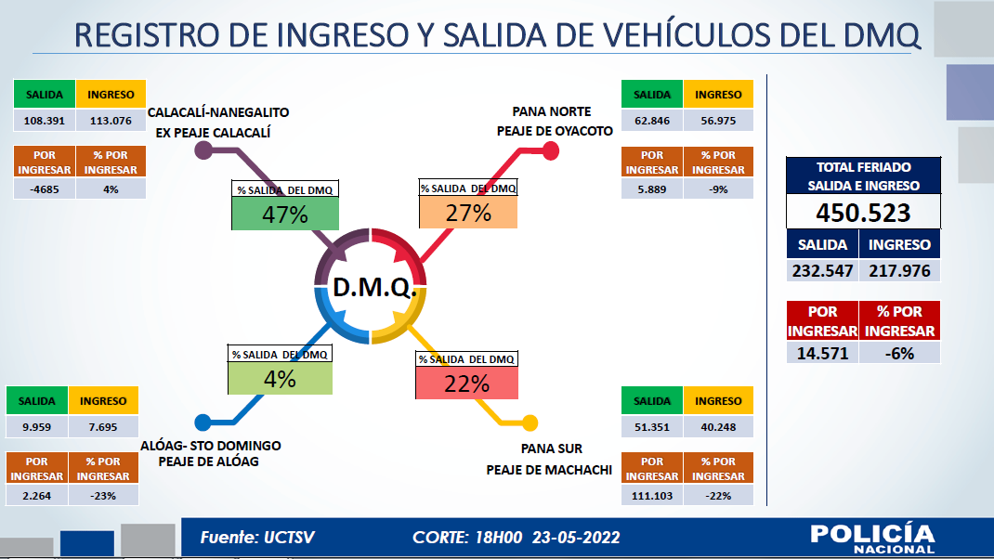
FERIADO: Batalla de Pichincha 2022 (24 de mayo)
Datos Estadísticos
  Llegada y salida de visitantes por peajes desde y hacia el DMQ
Durante el feriado se puede observar que el porcentaje de salidas de la ciudad es mayor al porcentaje de ingresos, siendo el peaje de Calacalí-Nanegalito, Ex-Peaje Calacalí el que mayor flujo de vehículos registra.
Fuente: Dirección de Desarrollo - Unidad de Control de Transito y Seguridad Vial/Policía Nacional - 2022

Slide 32
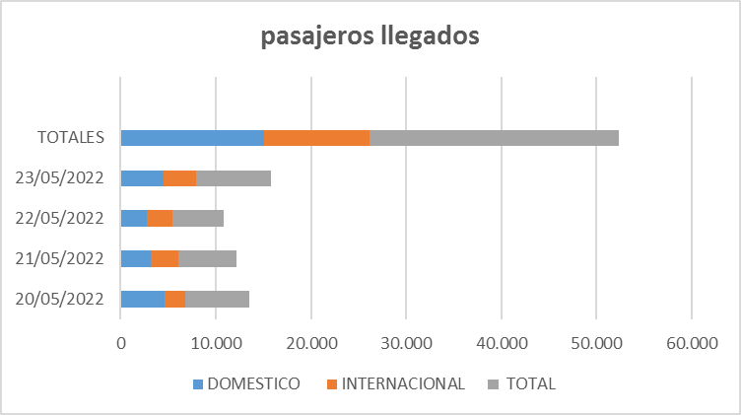
FERIADO: Batalla de Pichincha 2022 (24 de mayo)
Datos Estadísticos
  Llegada de pasajeros al AIMS
AEROPUERTO INTERNACIONAL MARISCAL SUCRE QUITO
El total de turistas y visitantes que ingresaron a la ciudad a través del AIMS de Quito, durante el último feriado fue de 26.150 personas, dato entregado por la EPMSA:
Fuente: Dirección MICE - EMPSA 2021

Slide 33
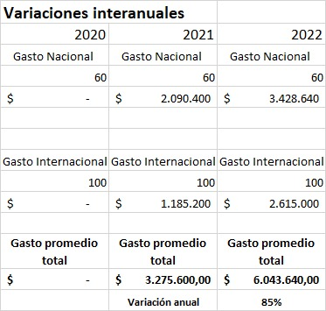
Feriado: Carnaval
FERIADO: Batalla de Pichincha 2022 (24 de mayo)
Datos Estadísticos
  Variaciones de Gasto Promedio Interanuales
Llegada de visitantes no residentes, por vía aérea y terminales terrestres:
2021.- 46.692
2022.- 83.294
178% de incremente en 2022 respecto de 2021
Fuente: Dirección de Desarrollo - Unidad de Control de Transito y Seguridad Vial/Policía Nacional - 2022

Slide 34


